Slide 1

Креативный лагерь «Школа молодого предпринимателя»
Направление практики: финансовое просвещение детей и молодежи
Наименование субъекта: Псковская область
Автор практики: ФГБОУ ВО «Псковский государственный университет»;
Гусарова Виктория Николаевна, тел.: +79212102726; e-mail: vgusarova80@rambler.ru

Slide 2

Ключевые особенности:
Проведение в период школьных каникул
Ежедневная занятость
Сочетание занятий по финансовой грамотнсоти и предпринимательству с разговорным английским языком
Прилечение волонтеров финансового просвещения и профессионалов - финансистов
Мультиформтность

Slide 3
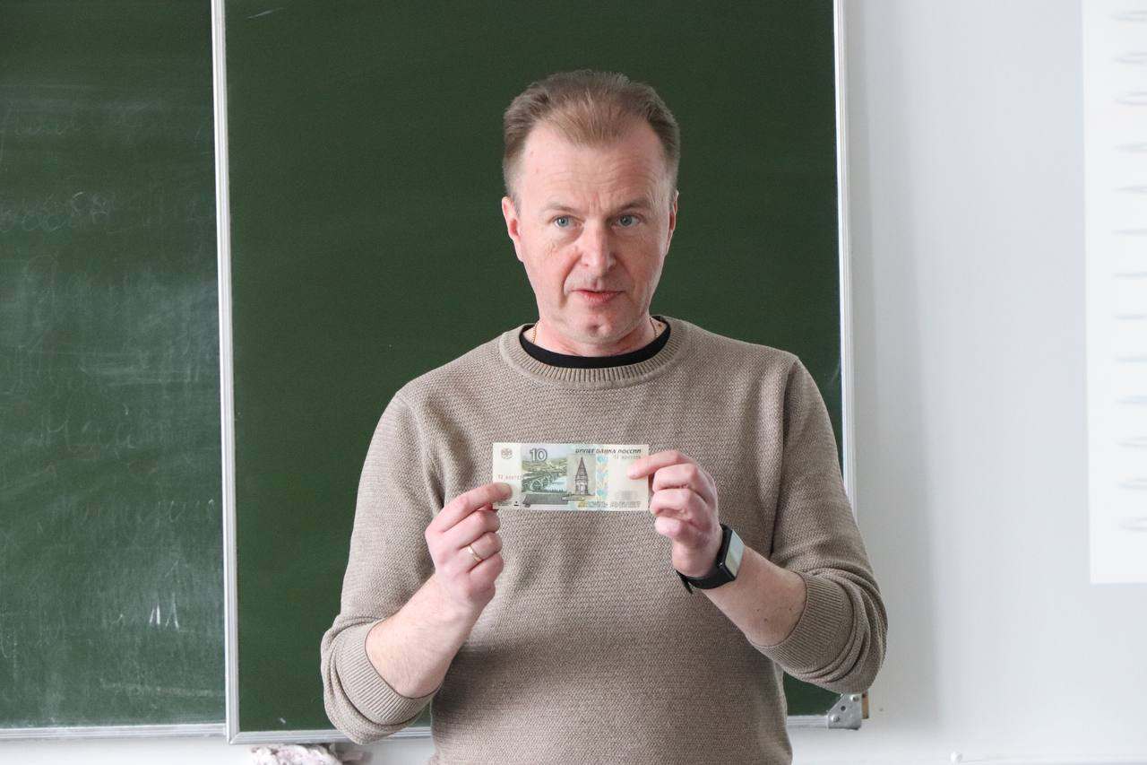
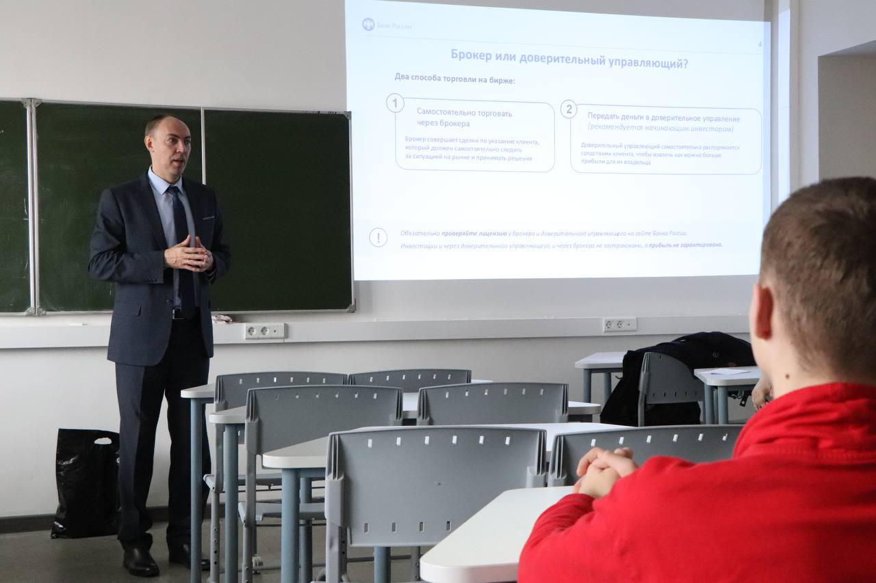
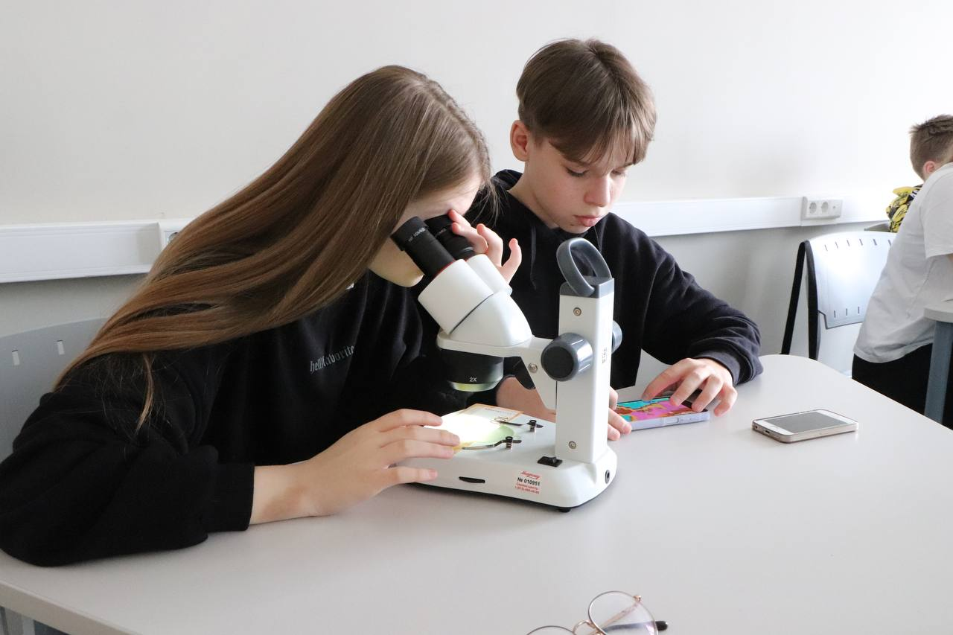
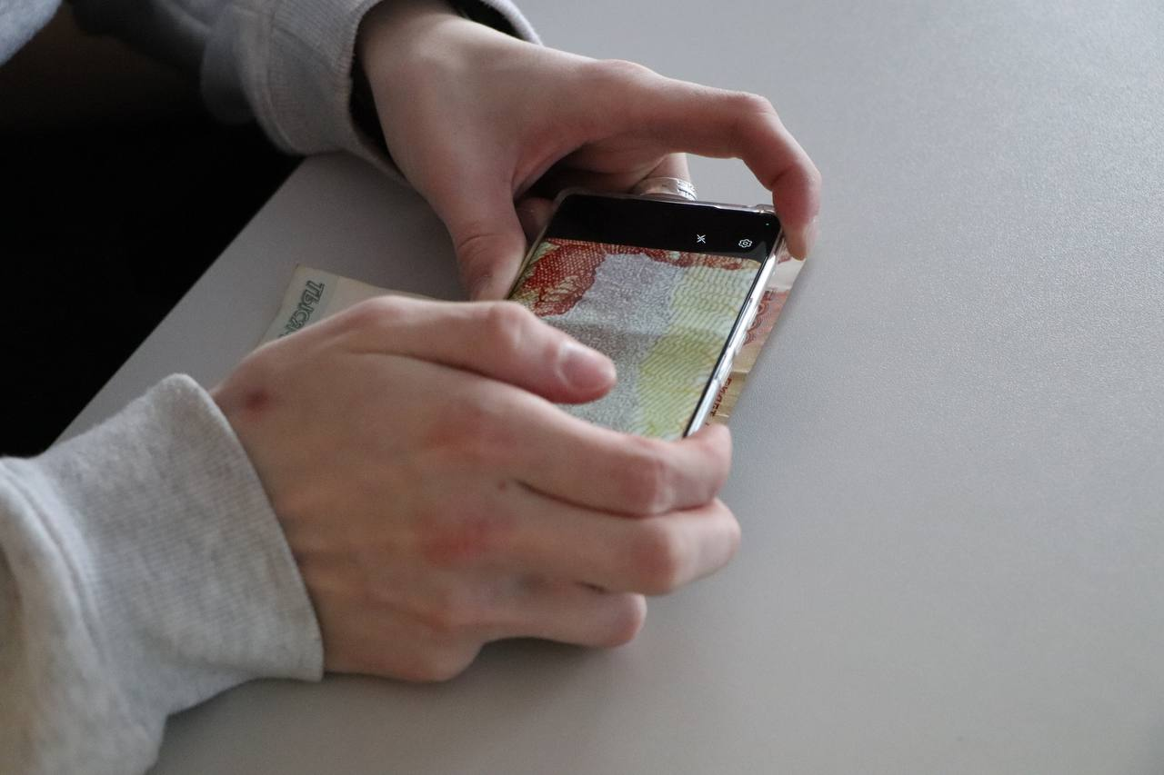
Участие профессионалов - финансистов
Один из дней Креативного лагеря был посвящен общению с представителями Отделения Псков Банка России
О чем общались:
- об инвестициях и том, что могут даже школьники;
- о мошенниках и подделке денежных знаков (практические примеры в регионе);
- самостоятельно попробовали оценить подлинность денежных купюр,
как с помощью приборов, принесенных из Банка России, так и с помощью
личных мобильных телефонов

Slide 4
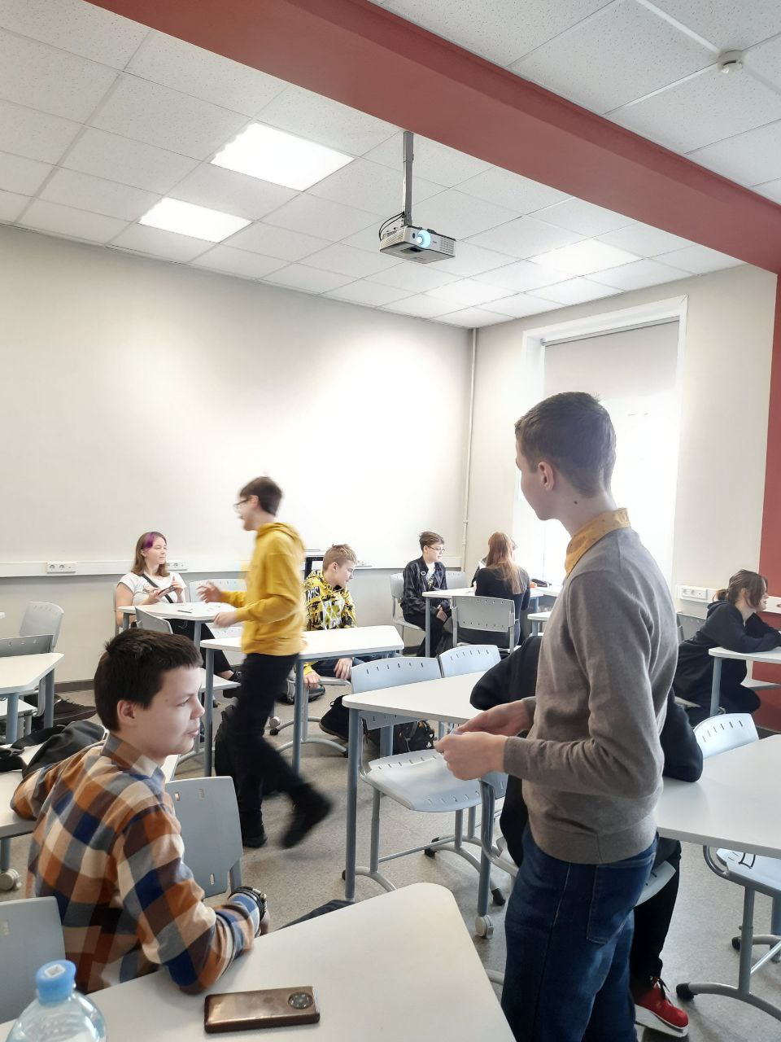
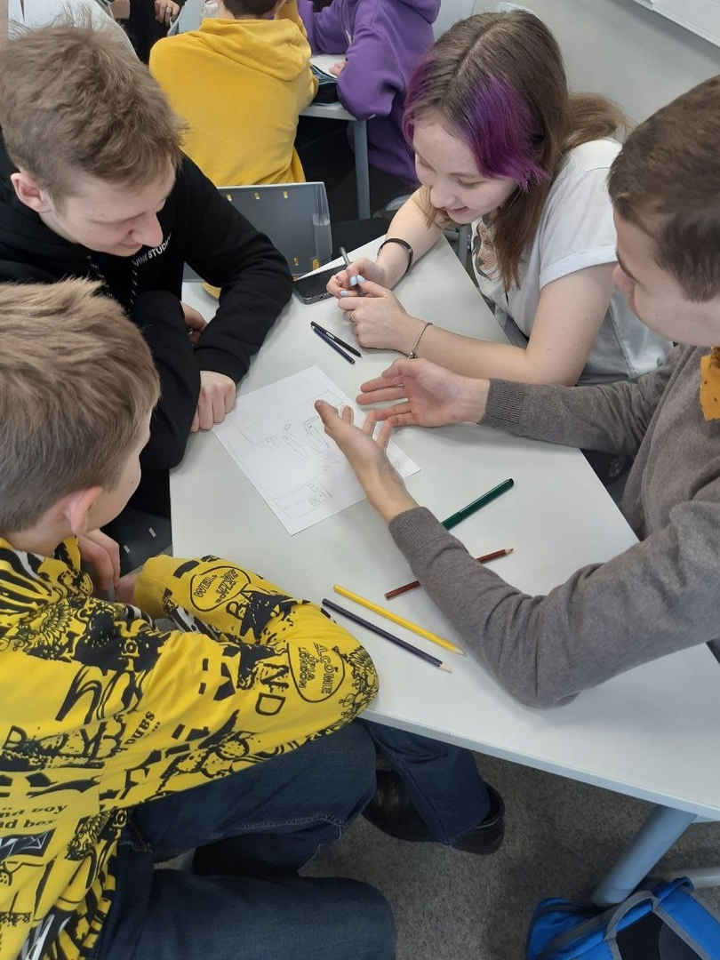
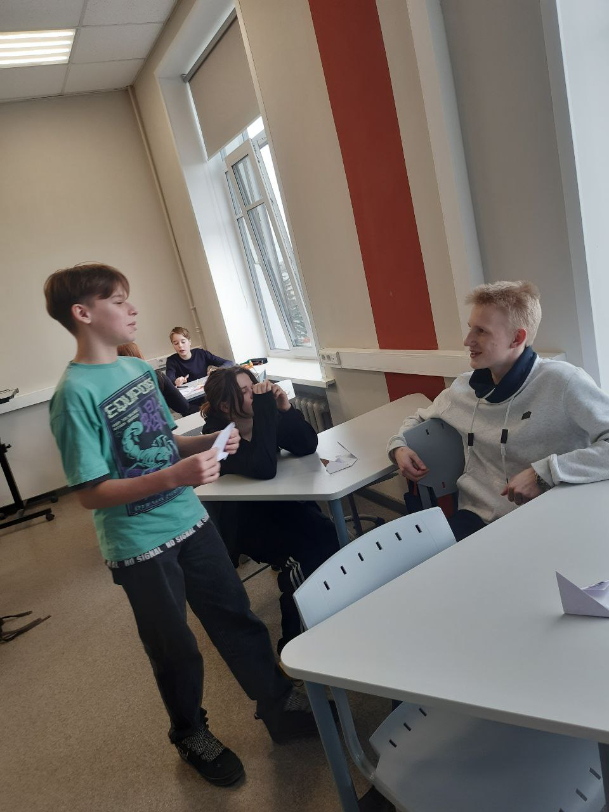
Форматы проведения
Знакомство и выравнивание уровня знаний в формате мастермайнд
Разбор кейсов и генерация проектных идей в формате мирового кафе
Проработка проектов в формате шести шляп
Презентация проектных идей в формате Печа Куча
Тематические симуляционные игры и дебаты

Slide 5
Информационное освещение
Чтобы не только ребята могли сохранить на память сюжеты и посты про их смену, но и родители могли ежедневно отслеживать образовательную программу своих детей, информирование велось на всех официальных информационных ресурсах ПсковГУ
Примеры:
https://t.me/pskovuniversity/11183
https://vk.com/wall-534603_26626
https://old.pskgu.ru/page/75942509-1103-4d65-b987-b8884993a2d0

Slide 6
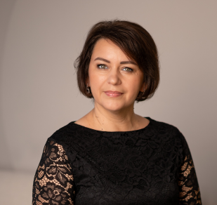
Автор практики
- Директор института права, экономики и управления
ФГБОУ ВО «Псковский государственный университет»,
- кандидат экономических наук;
-автор проектов «Сказки для финансово грамотных детей» и «Финансовая грамотность для мудрых» - включены в сборник лучших практик Минфина РФ;
- финансовый консультант;
- профессиональный налоговый консультант;
- сертифицированный специалист по управлению проектами (IPMA, level D);
- эксперт, лауреат и наставник Всероссийского конкурса «Моя страна – моя Россия»;
эксперт Всероссийского проекта «ПроФит» (Ассоциация развития финансовой грамотности);
эксперт и участник Всероссийского конкурса «Сильные идеи для нового времени», 2024;
- эксперт грантовых конкурсов Ассоциации развития финансовой грамотности;
-эксперт всероссийского конкурса «Большая Перемена»;
Эксперт грантовых конкурсов «Движение Первых» и «РосмолодёжьюГранты»
Гусарова Виктория Николаевна

